Slide 1
1、总体介绍
完成低成本RTK-GPS方案及样机，单定位点成本600元人民币以内，经测试定位精度于市售产品保持一致（如：俄罗斯emlid的Reach RS+），优于国产2000元级别的RTK-GPS；
完成4G USB Modem的集成，搭建数据转发服务器，实现低于100ms延迟的控制命令数传链路；
完成低延迟的4G图传方案，图像编码用mjpeg减少，数据链路用4G，能实现低于300ms延迟的图像传输性能，图像分辨率和质量和带宽相关；
完成电信ipv6链路的搭建，配合数传图传，车端与控制端数据传输延迟降低到50ms级别，并省去转发服务器，可平滑过渡5G。

Slide 2
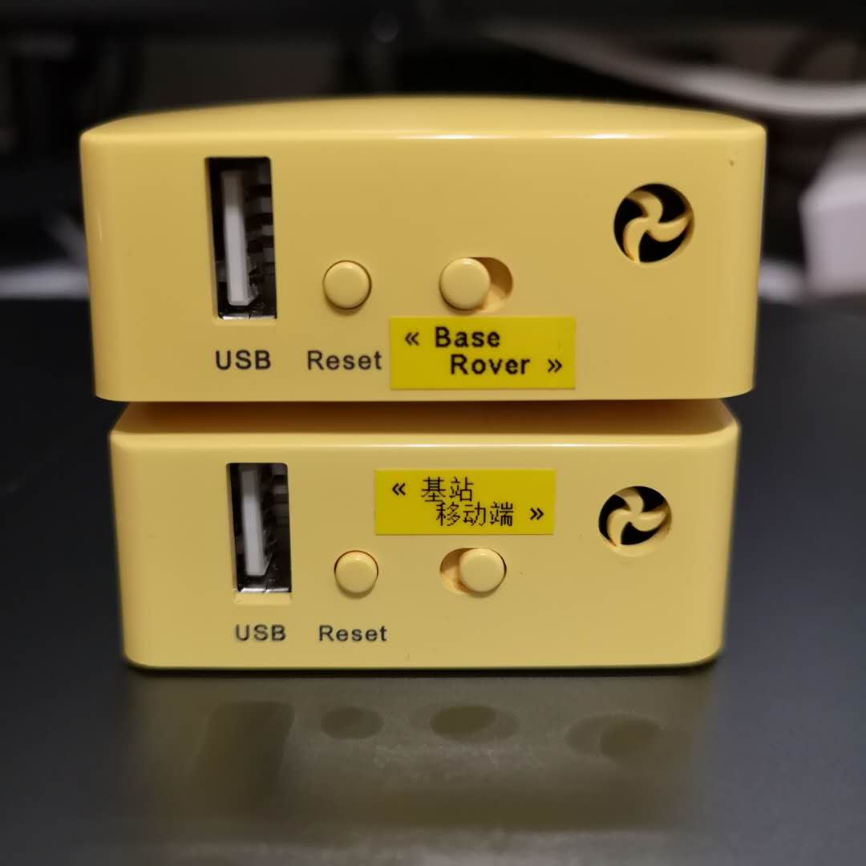
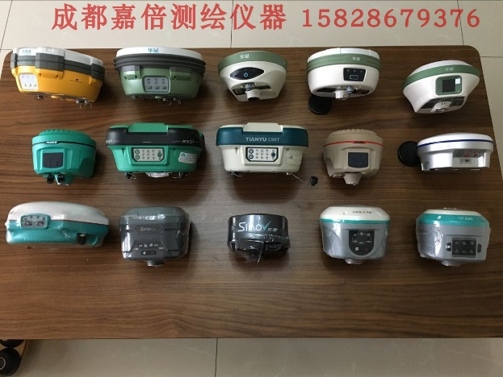
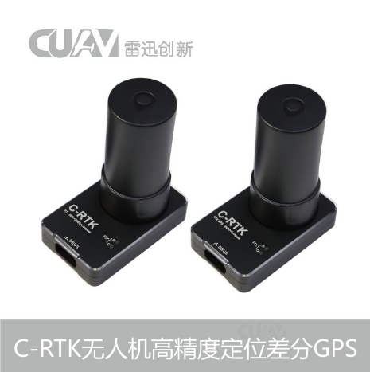
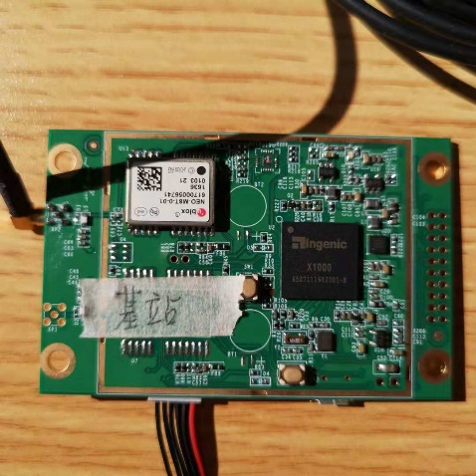
2、定位系统
测控用RTK D-GPS
方案：多家
精度：2.5厘米
价格：1~3万（单站）
无人机RTK D-GPS
方案：U-Blox M8p
精度：2.5厘米
价格：3000（单站）
开源解算RTK
方案：U-Blox M8t
精度：2.5厘米
价格：1800（单站）
项目组自制开源RTK
方案：U-Blox M8t
精度：2.5厘米
价格：600（单站）
已完成低成本RTK-GPS方案及样机，单定位点成本600元人民币以内，经测试定位精度与市售产品保持一致（如：万元级别的俄罗斯emlid的Reach RS+），优于国产2000元级别的RTK-GPS。
我方方案中加入北斗卫星数据，并针对车辆定位做了参数上的优化，在移动端接收机保持星历有效情况下（移动范围10km里，时间数小时内）的情况下，开阔地能做到10秒内快速得到固定解（2.5厘米精度)，定位数据报告率5Hz，已经是同系列产品中非常领先的效果了。
Notes:
星历失效再下载，开阔地也就1分钟时间，如果做好4g通信链路的a-gps，星历可以从互联网下载，秒级的时延

Slide 3
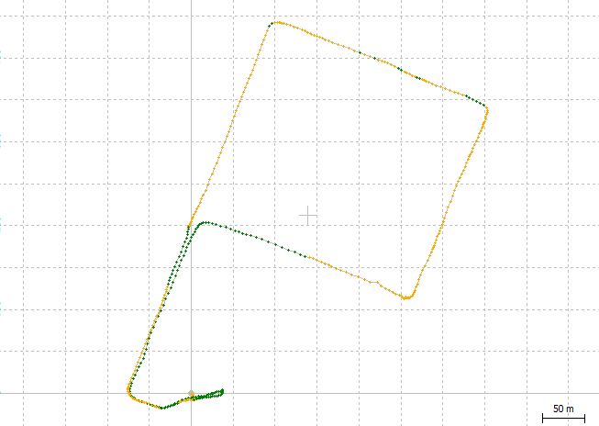
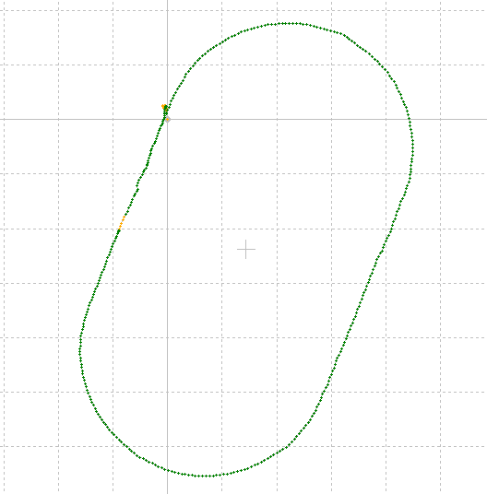
2、定位系统（不足）
由于RTK实现上整周模糊度Ambiguity Resolution解算的不确定，造成信号质量不佳（楼房附近、人为遮挡天线），定位精度会从固定解（Fix，厘米级精度）下降到浮点姐（Float，分米级到米级精度），系统整体应对GNSS信号不好的条件进行识别并通过其他定位方法补偿或替代
图中黄色为浮点解，绿色为固定解，测试地点为：
（左）东区8舍周边道路，有楼房遮挡
（右）体育场跑道
Notes:
星历失效再下载，开阔地也就1分钟时间，如果做好4g通信链路的a-gps，星历可以从互联网下载，秒级的时延

Slide 4
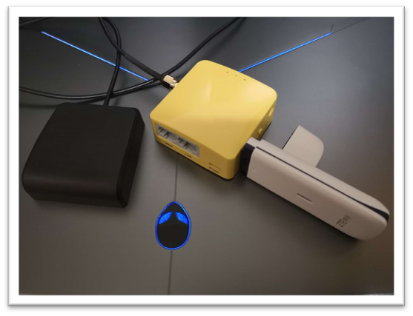
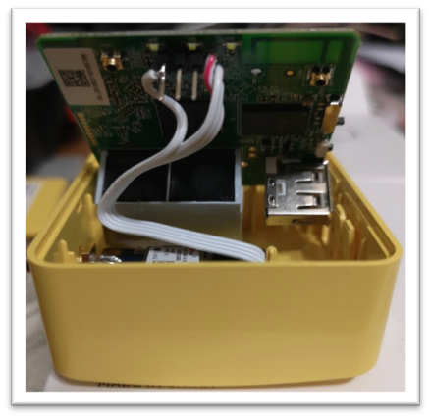
3、数传系统
上图黄色盒子为项目组实现的无人车4G路由器，由开源路由器主板 + GPS接收模块 + USB 4G上网卡 + GPS北斗天线构成。
数传盒负责建立4G链路，用于控制信号、状态信息以及车载摄像机图像的远程传输，同时通过4G网络接收RTK基站数据，结合本地GPS模块进行解算，求取高精度定位信息。

Slide 5
3、数传系统（不足）
目前方案为4G链路下，通过公网ipv4服务器进行数据转发，整体数传延迟在100ms左右；
图传数据量大的时候，会影响数传的实时性；
多个设备连接情况可能影响系统稳定性，正在开发新版数传盒，将4G模块集成到一个设备中。

